Slide 1
Kvalitativní komparativní analýza (QCA)
Lucie Konečná
BSSn4403 Komparativní analýza bezpečnostní politiky
26/3/2024

Slide 2
Kauzalita
Co je to kauzalita?
Jaký je rozdíl mezi kauzalitou a korelací?
Kdy je vztah kauzální?
Jaké mohou být druhy kauzálního zkreslení?

Slide 3
Druhy Kauzality
Beneš a Drulák – dvě pojetí kauzality v sociálních vědách:
a) Podmínkové pojetí kauzality
b) Korelační pojetí kauzality
Kouba – Tři druhy kauzality v sociálních vědách:
a) Kontrafaktuální koncepce kauzality
X zvyšuje pravděpodobnost výskytu Y
b) Mechanistická koncepce kauzality
X je mechanismem spojujícím Y a Z
c) Kauzální koncepce pravidelnosti
X je nutnou (nebo postačující) příčinou Y

Slide 4
Kauzální koncepce pravidelnosti/Podmínková kauzalita
Někdy nazývána neo-humeovská.
Humova definice: „Příčinu můžeme definovat jako objekt následovaný jiným, a kde všechny objekty podobné tomu prvnímu jsou následovány objekty podobnými tomu druhému. Nebo, jinými slovy, pokud by první objekt nebyl, druhý by nikdy neexistoval.“
Nutná podmínka: Nutná podmínka je taková podmínka, bez které nemůže daný výsledek nastat. Žádný pozorovaný případ s daným výstupem nemůže tuto podmínku postrádat. Lze ale pozorovat příčinu bez pozorování důsledku.
Postačující podmínka: Postačující podmínka je taková podmínka, která pokud je přítomna, je doprovázena i daným výstupem. K výstupu mohou vést i jiné podmínky, avšak nemohou existovat případy, kdy v přítomnosti podmínky není přítomen daný výstup. Lze ale pozorovat důsledek bez pozorování příčiny.

Slide 5
QCA –Obecné Info
Kvalitativní srovnávací analýza (Qualitative Comparative Analysis, QCA) představuje poměrně mladý soubor metodologických postupů, zejména v ČR.
Využití QCA lze doporučit zejména v takových výzkumných situacích, kde existuje malý či střední počet případů (cca. 5-30) – V praxi i výzkumy, které mají více případů – 50-80.
Podmínkové pojetí kauzality, tzv. mnohonásobná konjunkturální příčinná souvislost.
Tři základní druhy QCA : a) crisp-set QCA (csQCA) – ostré množiny
b) fuzzy-set QCA (fsQCA) – mlhavé množiny
c) multi-value QCA (mvQCA) - multihodnoty
Nutná, postačující podmínka a nezbytná a zároveň postačující podmínka.
Nezbytná a zároveň postačující podmínka je taková, která sama o sobě způsobuje zkoumaný jev a není kombinovaná s žádnou jinou podmínkou.

Slide 6
QCA – Výzkumný rámec (Cíle)
„Jaký je průměrný kauzální efekt jedné nebo více nezávislých proměnných na demokracii?“ vs. „Jaké jsou příčiny demokracie v konkrétních případech zemí?“
Nejčastější zaměření na příčiny, otázky mohou být formulovány ve formě, co, jak i proč.
Výběr podmínek je založen na teoretickém ukotvení tématu.
Nejčastěji binární data/dichotomické hodnoty, převod sociálních jevů na číselné hodnoty viz druh QCA.

Slide 7
QCA – Výzkumný rámec (Vymezení proměnných)
Kalibrace - převod naměřených proměnných do jednoho rozsahu hodnot.
Př. Zkalibrovaná data vyjadřují členství či nečlenství (nebo dokonce částečné členství) případu v předem definované množině (kategorii).
Využití Boolovské algebry a minimalizace. Sedm základních principů:
Binární data?
Pravdivostní tabulky
Kombinatorická logika
Boolovská minimalizace
Logická operace konjunkce („A“„*“)
Logická operace disjunkce („NEBO“„+“)
Logická operace negace („~“)

Slide 8
Booleovská algebra a minimalizace
Postup při minimalizaci je tedy následující: pokud se dva výrazy liší pouze v hodnotě jediné podmínky, ale mají shodnou hodnotu důsledku, potom lze tuto podmínku eliminovat jako logicky nerelevantní (nikoli nutnou), a vytvořit tak jednodušší rovnici.
T * v * p + t * V * p + T * v * P + T * V * p
● 1. a 3. kombinace (T * v * p a T * v * P) je zjednodušena na T * v
● 1. a 4. kombinace (T * v * p a T * V * p) je zjednodušena na T * p
● 2. a 4. kombinace (t * V * p a T * V * p) je zjednodušena na V * p

Slide 9
QCA – Výzkumný rámec (Zpracování dat)
A) Analýza nutných podmínek
Konzistence (Konzistence určuje do jaké míry je výstup podmnožinou nutné podmínky - poměr případů s výstupem a podmínkou a případů pouze s daným výstupem)
Pokrytí (Pokrytí představuje relevanci nutné podmínky - poměr případů s výstupem a podmínkou k případům pouze s podmínkou bez výstupu)
Triviální podmínka
B) Pravdivostní tabulka a analýza postačujících podmínek
Vygenerována softwarem a zobrazuje všechny možné kombinace podmínek, které mohou vzniknout. Každý řádek zobrazuje jednu z možných konfigurací.
Řádky, u nichž pozorujeme přítomnost výstupu (1), řádky, u nichž výstup nepozorujeme (0), kontradiktorní řádky a logické zbytky.
Řešení kontradiktorních řádků
C) Implikant
Pokud software na základě algoritmu nemůže už dále zjednodušit konfigurace z pravdivostní tabulky. Na základě znalosti výzkumníka tak probíhá volba základního implikantu, který je odvozen z původního řádku pravdivostní tabulky neboli základního výrazu.

Slide 10
QCA – Výzkumný rámec (Zpracování dat)
D) Analýza postačujících podmínek
Konzistence (poměr případů s postačující podmínkou a výstupem ku případům, kde se vyskytla pouze podmínka)
Pokrytí – kolik případů je vysvětleno danou podmínkou (Hrubé – raw a Unikátní – unique pokrytí)
E) Druhy Řešení
Complex/Komplexní řešení, Parsimonious/Šetrné řešení a Intermediate/Střední řešení
Konzistence + pokrytí všech vzniklých postačujících podmínek i všech postačujících podmínek dohromady (Raw, Unique a Solution coverage)

Slide 11
VÝHODY A NEVÝHODY QCA
Hlavní výhoda QCA spočívá v možnosti odhalit kontextuální kombinace podmínek.
QCA analyzuje středně velký počet případů, a vyplňuje tak prázdné místo mezi detailním výzkumem jednoho nebo několika málo případů v případových studiích nebo naopak velký počet případů pomocí statistických metod.
Silné stránky kvalitativní srovnávací analýzy vyniknou vždy, když je analýza doprovázena kvalitativním zhodnocením zjištěných kombinací podmínek, jejich popsáním na základě konkrétních historických událostí ve zkoumaných případech a interpretací těchto obecných výroků ve světle dalších důkazů.
Slabými stránkami analýz QCA jsou naopak určitá míra arbitrárnosti v procesu kalibrace a vysoká citlivost výsledků analýzy na tom, které proměnné jsou ve výchozím modelu zahrnuty.
Negativní stránkou QCA je její malá citlivost k času a k časové sekvenci.

Slide 12
QCA – Příklady – Spillover efekt konfliktů v Africe
Cílem tohoto výzkumu je zanalyzovat spillover efekt konfliktů na areálu Afriky. Tento výzkum je zaměřen na časové období 1991-2020.
„Jaké jsou nutné a postačující podmínky pro výskyt spillover efektu v Africe?“

Slide 13
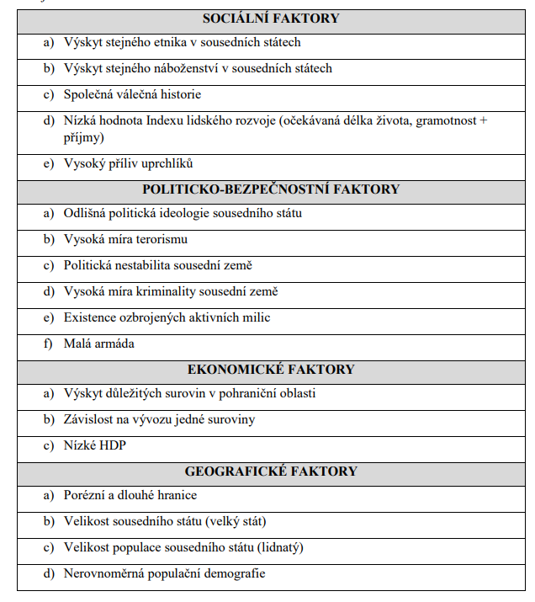
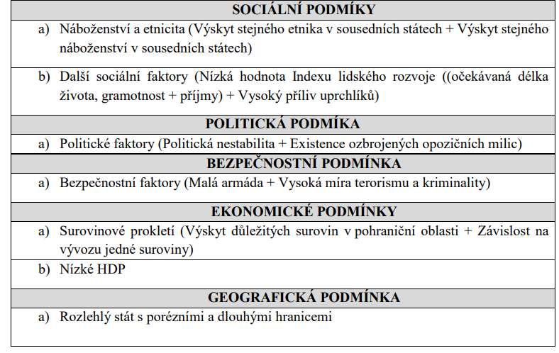
QCA – Příklady – Spillover efekt konfliktů v Africe

Slide 14
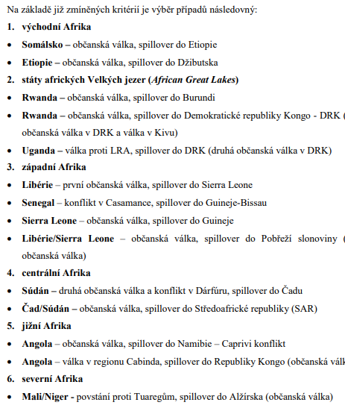
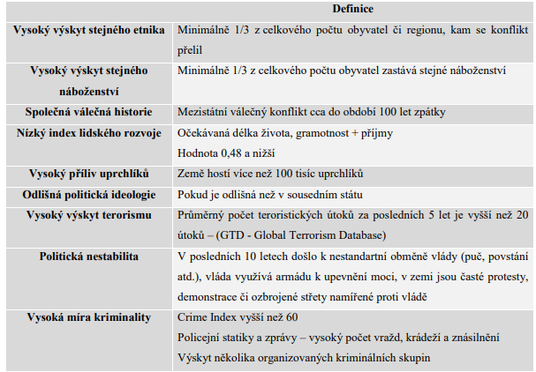
QCA – Příklady – Spillover efekt konfliktů v Africe

Slide 15
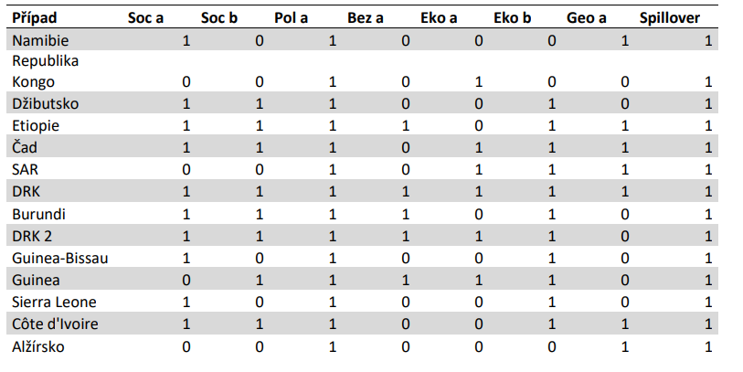
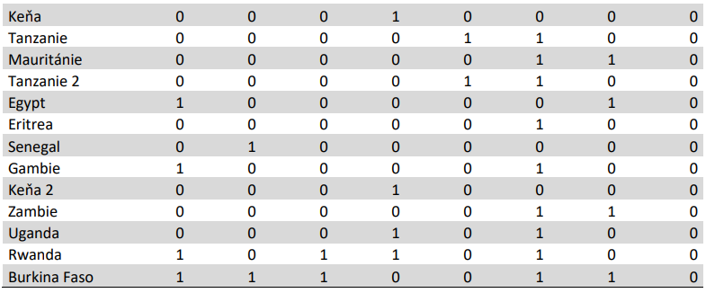
QCA – Příklady – Spillover efekt konfliktů v Africe

Slide 16
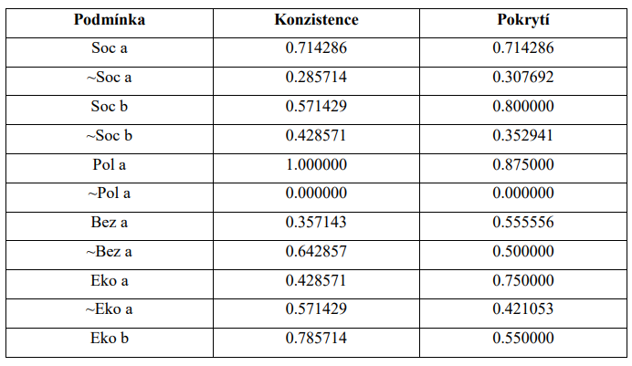
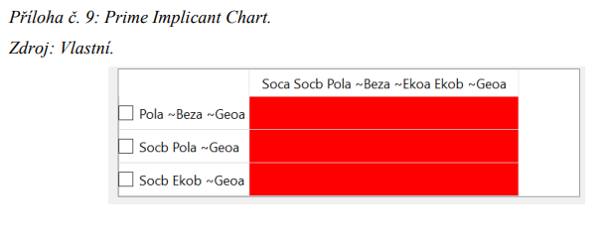
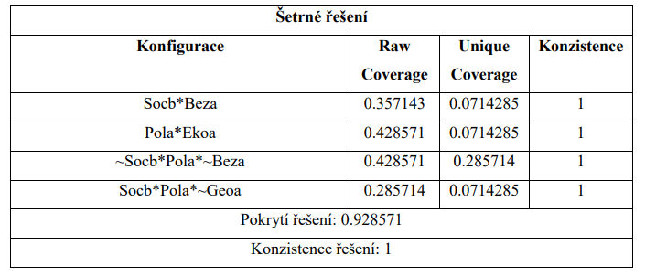
QCA – Příklady – Spillover efekt konfliktů v Africe

Slide 17
QCA – Podmínky vzniku separatistických hnutí
Hlavním cílem práce je zjistit, za jakých podmínek se formují separatistická/iredentistická hnutí etnických menšin v postsovětském prostoru.
Hlavními výzkumnými otázkami jsou:
1. Za jakých podmínek se zformují a za jakých podmínek se nezformují separatistická/iredentistická hnutí etnických menšin v postsovětském prostoru? Jaké jsou nezbytné a postačující podmínky pro zformování/nezformování těchto hnutí?
2. Jaká aktivní etnická separatistická a iredentistická hnutí existují v současnosti v postsovětském prostoru?
56 případů, tedy relevantních etnických menšin v zemích bývalého sovětského prostoru. Mezi těmito menšinami se budou nacházet jak případy, u kterých vzniklo hnutí, tak případy, u kterých je pozorována jeho absence.
Na základě nastudované literatury je možné očekávat, že ke vzniku separatistických hnutí dochází díky následujícím podmínkám: skupinová koncentrace menšiny v regionu, diskriminace, předešlá existence autonomie/nezávislosti a podpora ze strany třetího aktéra.

Slide 18
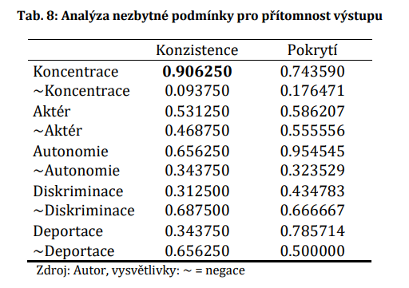
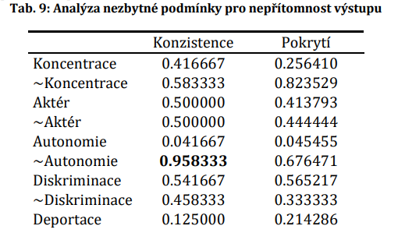
QCA – Podmínky vzniku separatistických hnutí

Slide 19
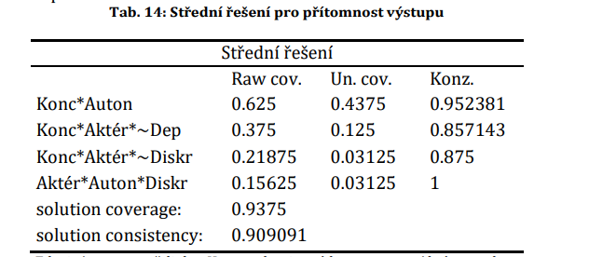
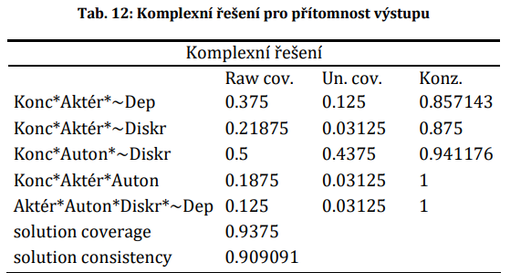
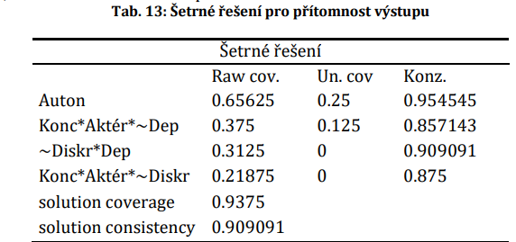
QCA – Podmínky vzniku separatistických hnutí

Slide 20
Úkol č. 1 – Výzkum využívající QCA
Pokuste se vymyslet výzkum, který by využíval metodu QCA.
Definujte cíle a výzkumnou otázku
Určete případy, které budete zkoumat
Rozhodněte, co je závislou proměnnou
Rozhodněte o 3-5 podmínkách, které budete zkoumat a operacionalizujte/zkalibrujte je

Slide 21
Úkol č. 2– Motivace ke studiu BSS
Výzkumná otázka: Jaké jsou motivace (nutné a postačující podmínky) pro studenty inauguračního ročníku XY studovat v navazujícím Mgr. studiu BSS?
Cílem je zjistit, proč se studenti z daného ročníku rozhodli po absolvování bakalářského oboru pokračovat ve studiu magisterského oboru.
Ve skupině se pokuste určit 4 podmínky/důvody, na základě kterých si myslíte, že se studenti nejčastěji rozhodují pro pokračující Mgr. studium BSS.
Vyberte takové důvody, které lze dichotomicky kódovat, popř. u podmínek, které mohou nabývat více než dvou hodnot určete, kde a proč je stanovena hranice pro dichotomické kódování.
U všech podmínek proveď kalibraci.
D1 -
D2 -
D3 -
D4 -

Slide 22
Děkuji za pozornost

